Slide 1
UNIVERSIDAD AUTÓNOMA DEL ESTADO DE MÉXICO
FACULTAD DE CONTADURÍA Y ADMINISTRACIÓN
LICENCIATURA EN ADMINISTRACIÓN
UNIDAD DE APRENDIZAJE:
TEORÍA Y DISEÑO ORGANIZACIONAL
“SISTEMA ORGANIZACIONAL”
( UNIDAD DE COMPETENCIA I)
Tercer Semestre.
PROFESOR: MAE. MA. TERESA AGUILERA ORTEGA
JULIO DE 2019

Slide 2
Introducción
Día con día en todas las organizaciones se tiene la necesidad de trabajar con una secuencia de actividades y operaciones; de acuerdo a esto podemos decir, que somos parte de un sistema, que proporciona una relación ordenada entre las partes y el todo.
Con este material que se presenta de sistema organizacional, tiene como objeto dar a conocer, estudiar y analizar los sistemas, sus componentes en entidades públicas, privadas y sociales.

Slide 3
GUIÓN EXPLICATIVO
El uso del material didáctico por medio de diapositivas en la Unidad de Aprendizaje Teoría y Diseño Organizacional, para los alumnos del Tercer semestre de la Licenciatura en Administración. Resulta indispensable, dado que se tienen que abordar en un tiempo muy limitado en temas tan extensos.
Las diapositivas siguen un orden señalado en el programa de estudios de la unidad I, considerando los siguientes temas:
1.1 Concepto de sistema
1.2 Concepto de organización
1.3 Principios de organización
1.4 Sistema organizacional
1.5 Componentes del sistema organizacional
1.6 Sistemas y procedimientos
1.7 Unidad de sistemas y procedimientos: objetivo, ubicación y funciones.

Slide 4

OBJETIVO:
Es aplicar las técnicas que nos permitan estudiar y analizar a la organización y sus sistemas administrativos, con el fin de proponer, y en su caso diseñar, implantar y actualizar los sistemas existentes

Slide 5

1.1 Concepto de sistema
Es un conjunto organizado, formando un todo, en el que cada una de sus partes están interrelacionadas a través de un orden lógico, que concatena sus actos hacia un fin determinado.

Slide 6
1.2 Concepto de Organización
Es el acto de coordinar, disponer y ordenar los recursos disponibles (recursos humanos, financieros, físicos y otros) y las actividades necesaria, de tal manera, que se logren los fines propuestos.
Ejem: La organización de una empresa para que ofrezca productos de valor y sea competitiva en el mercado.

Slide 7

Concepto de organización
Es un sistema cuya estructura está diseñada para que los recursos humanos, financieros, materiales y tecnológicos estén de forma coordinada, ordenada y regulada por un conjunto de normas para lograr determinados fines.

Slide 8
1.3 Principios de Organización
1. Orientación al
objetivo
6. Difusión y
Divulgación
2.Especialización
7. Toma de
control
3. Jerarquía
8. Coordinación
4.Responsabilidad
9. Continuidad
5. Cadena de
mando

Slide 9
1.4 Sistema Organizacional
Los conceptos mínimos y necesarios para manejar y analizar la administración dentro del enfoque de sistemas son: el de sistema, el de medio ambiente, el de demandas (insumos) y respuestas (productos), y el de retroalimentación. Partiendo de este marco de referencia podemos intentar, con mayor detalle, el análisis de los componentes del sistema administrativo, a fin de estar en condiciones de conocer los principales problemas que enfrenta y proponer soluciones adecuadas y viables.

Slide 10
1.5 Componentes del sistema
El medio ambiente interno y externo (social, económico, político y cultural).
Los insumos del sistema. (recursos)
Los procesos de conversión. (estructuras, procesos y procedimientos)
Las salidas o productos (bienes y servicios)
La retroalimentación de sistema organizacional. ( medir resultados) eficiencia y eficacia.

Slide 11
COMPONENTES FUNDAMENTALES DEL SISTEMA ORGANIZACIONAL
Aspectos dinámicos
Aspectos estáticos
Liderazgo y poder.
Motivación.
Comunicación.
Toma de decisiones.
Clima organizacional.
Trabajo en equipo
Procesos
Estructuras
Diseño organizacional.
Tamaño.
Complejidad organizacional.
Formalización.
División del trabajo.
Tramo de control.
Reglamentos y normas.
Manuales.
Objetivos
Personas

Slide 12
Sistema administrativo
CONTROL
Administración
Entrada/Insumos
Recursos Humanos Materiales Técnicos Directrices Políticas Normas Instrucciones Información
Procesos
Estructuras
Salida/Productos
Bienes/Servicios Normas Opiniones Información
Personal
Operaciones
Estructuras
Para obtener los objetivos propuestos
Relación de eficiencia
Retroalimentación
Sistema de información
Relación de eficacia

Slide 13
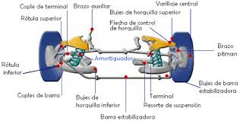
Los sistemas pueden ser Rígidos y Flexibles:
Los Sistemas Rígidos son sistemas no vivientes, donde importa la causa; son sistemas cerrados, de simplicidad organizada y con o sin retroalimentación.

Slide 14
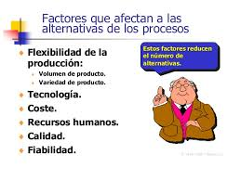
Los Sistemas Flexibles son sistemas vivientes, donde son de interés las consecuencias y de complejidad organizada. Son sistemas abiertos .

Slide 15
SEGÚN SU NATURALEZA:
Sistemas cerrados: Estos sistemas no presentan intercambio con el medio ambiente que los rodea pues son impenetrables O herméticos a cualquier influencia ambiental. Por lo cual no se reciben ningún tipo de recursos externos y nada se produce en el sistema para que sea enviado hacia fuera.
Ejemplo. Los sistemas mecánicos y físicos pueden ser considerados cerrados con su ambiente

Slide 16
CARACTERISTICAS DE LOS SISTEMAS CERRADOS:
No presentan intercambio con el medio ambiente que los rodea.
Son herméticos a cualquier influencia ambiental.
No reciben ningún recursos externo y nada producen que sea enviado hacia fuera.
Se da el nombre de sistema cerrado a aquellos sistemas cuyo comportamiento es determinístico y programado y que opera con muy pequeño intercambio de energía y materia con el ambiente.

Slide 17
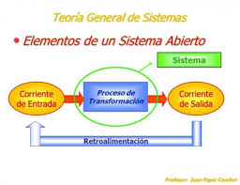
Sistemas abiertos: presentan intercambio con el ambiente, a través de entradas y salidas (que interactúan con su medio ya sea importando o exportando energía). Intercambian información, energía y materia con el ambiente. Son adaptativos para sobrevivir.
Ejemplo. Los sistemas sociales y biológicos

Slide 18
CARACTERISTICAS DE LOS SISTEMAS ABIERTOS:
Presentan intercambio con el ambiente, a través de entradas y salidas.
Intercambian energía y materia con el ambiente.
Son adaptativos para sobrevivir.
Su estructura es óptima cuando el conjunto de elementos del sistema se organiza, aproximándose a una operación adaptativa.

Slide 19
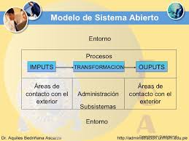
La adaptabilidad es un continuo proceso de aprendizaje y de auto-organización.
Los sistemas abiertos no pueden vivir aislados.

Slide 20
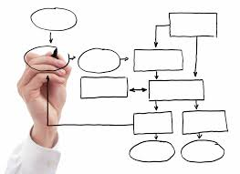
1.6 . Sistemas y procedimientos
Definición de procedimientos:
Es una serie de pasos detallados que indican cómo cumplir una tarea o alcanzar un objetivo preestablecido.
Los procedimientos son guías de acción y son más específicos que las políticas.

Slide 21
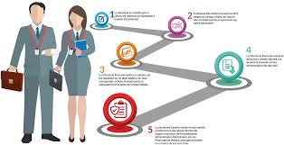
Concepto de proceso:
Es una secuencia de pasos dispuesta con algún tipo de lógica que se enfoca en lograr algún resultado específico.
Los procesos son mecanismos de comportamiento que diseñan los hombres para mejorar la productividad de algo, para establecer un orden o eliminar algún tipo de problema.

Slide 22
Campo de los sistemas y procedimientos
El campo de Sistemas y Procedimientos es parte integral del trabajo de cada ejecutivo.
Cada persona que supervisa, dirige o administra actividades de subordinados tiene en su trabajo una responsabilidad inherente a los Sistemas y Procedimientos.

Slide 23
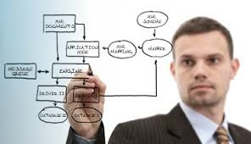
Función de los sistemas y procedimientos
El cómo se hacen las cosas, formas y medios que se emplean para llevar a cabo las tareas asignadas, y la metodología de los procesos de trabajo empleados, en los sistemas y procedimientos que se utilizan en una organización.

Slide 24

La dirección de una empresa debe decidir lo que se va hacerse y después valorar lo que se ha hecho por lo que el administrador tiene una serie de consideraciones básicas:

Slide 25
Consideraciones básicas
Consideraciones anteriores al hecho : consisten en decidir lo que va efectuarse, políticas, productos, servicios.
¿cuándo debe hacerse? Prioridad, secuencia y programación de la producción.
¿quién va efectuarlo ? organización, delegación de autoridad y coordinación del trabajo.
¿cómo va a efectuarse? Sistemas y procedimientos, métodos de control de calidad, estándares y publicación de manuales de operación.

Slide 26
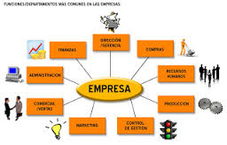
4. Disponibilidad de lo recursos necesarios con qué hacerlo.
Adquisición y aprovechamiento, construcción, mantenimiento, administración de personal y recursos financieros.

Slide 27

Consideraciones inmediatas a la ejecución
1. Consiste en la ejecución de lo que va a hacerse:
En forma
Tiempo programados para hacerse y utilizando los recursos disponibles.

Slide 28
1.7 Unidad de sistemas y procedimientos
Las funciones de la unidad de sistemas y procedimientos:
Jerarquía suficiente para poder penetrar en cualquier unidad administrativa de la empresa.
El tipo de funciones, sea relacionado con la dirección, planeación, sistemas, equipo, con el fin de simplificar y estandarizar las operaciones de la empresa.
Que tengan suficiente autoridad sobre las demás unidades administrativas.

Slide 29
Conclusión
El sistema organizacional, debe centrar su atención en el proceso administrativo, que es esencial, a fin que las organizaciones ya sean públicas, privadas y sociales, puedan lograr sus objetivos y las metas que han trazado en sus planes y programas. Así como, la mejor distribución de los de sus recursos.

Slide 30
BIBLIOGRAFÍA
Rodríguez Valencia Joaquín. (2003). Estudio de Sistemas y Procedimientos Administrativos. Editorial Thomson

